Slide 1



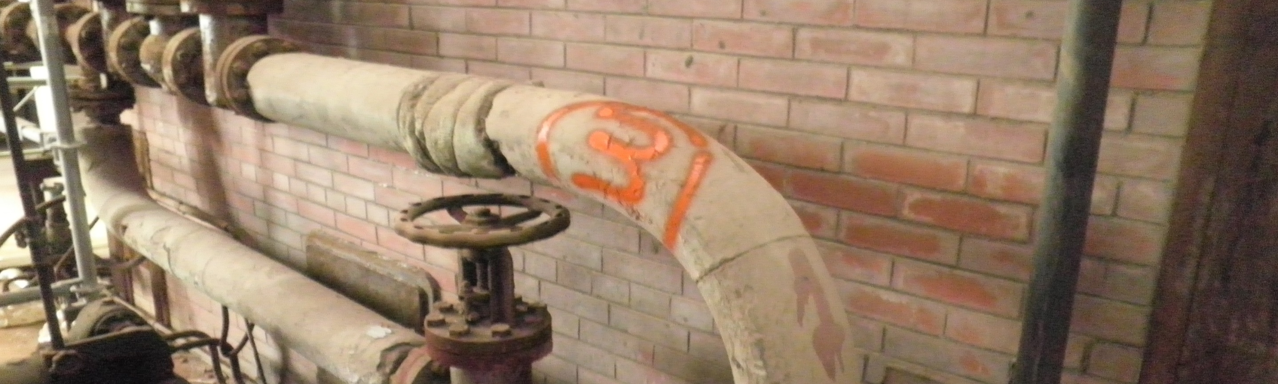
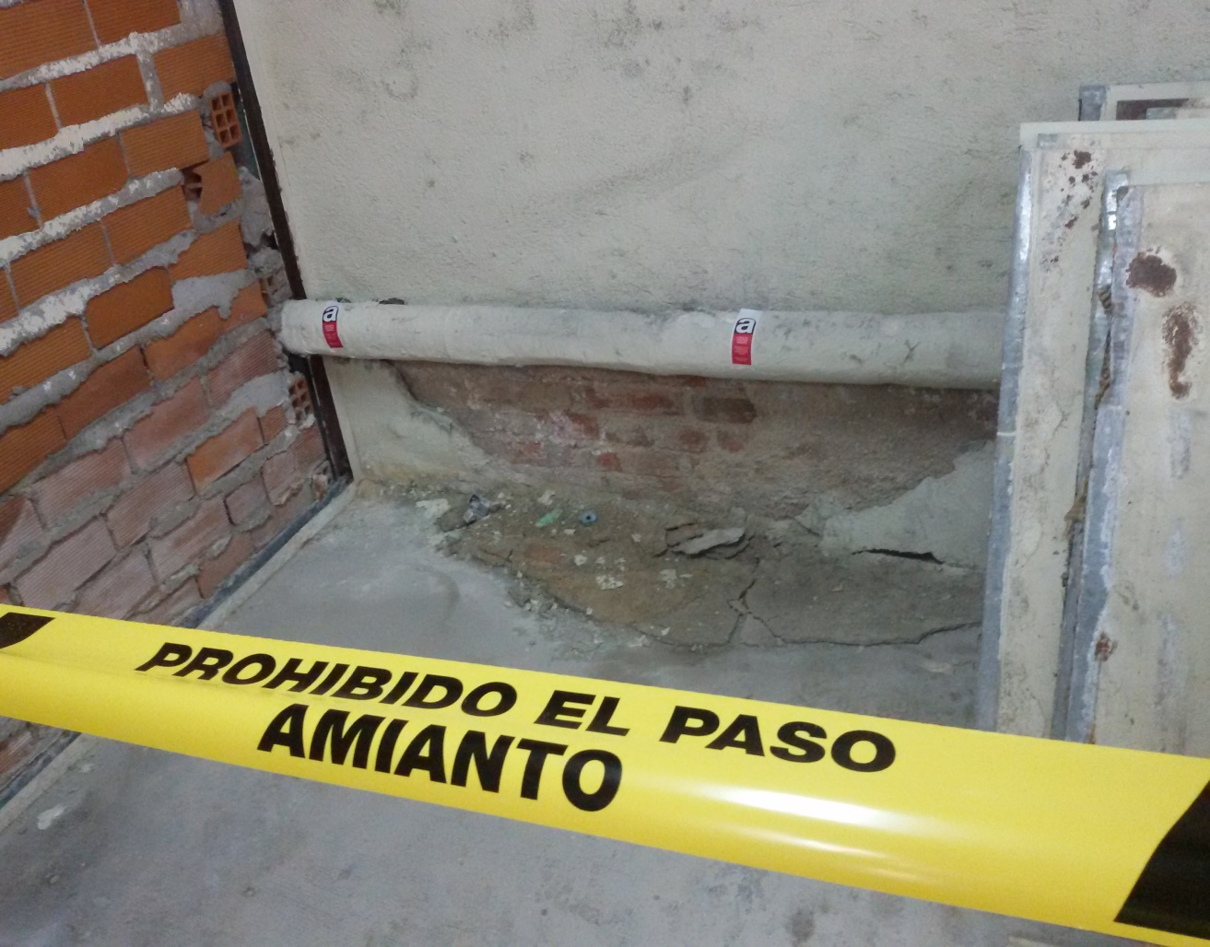

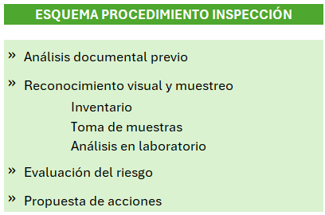


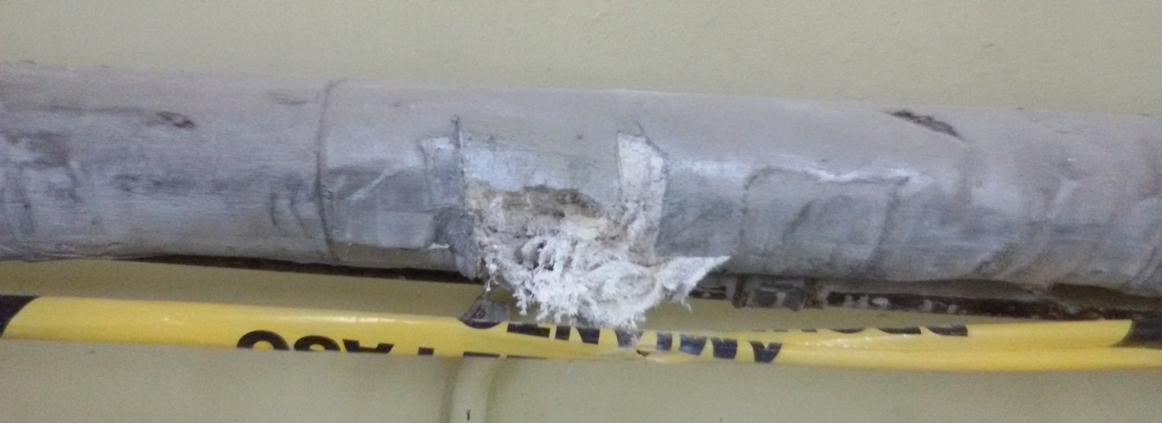

Inicio
info@gdatecnica.com
91 726 45 83
Identificación de amianto Retirada de fibrocemento Descontaminación amianto Mediciones ambientales Limpieza técnica centro de datos
Identificación de amianto
Inspección para la identificación de amianto en instalaciones industriales, naves, suelos, edificios y sector naval
Solicitud análisis de muestras
Solicitud auditoría de amianto
Identificación de amianto
El amianto constituye un serio problema de salud pública.
La presencia de este material en la construcción e industria se debe a sus buenas condiciones como aislante térmico, eléctrico y acústico. Así como, por su resistencia mecánica, química y al fuego.
Con el transcurso del tiempo, ha quedado demostrado su efecto nocivo sobre la salud.
El amianto está clasificado como carcinógeno categoría 1 A según el Anexo VI del Reglamento (CE) nº 1272/2008 (adjuntamos link con el documento) y la International Agency for Research on Cancer de la Organización Mundial de la Salud. (adjuntamos link con el enlace https://www.iarc.who.int/)
¿Por qué hay que realizar una inspección de amianto?
Detectar y analizar la presencia de amianto, nos permite evaluar el nivel de riesgo asociado a su estado de conservación y establecer un correcto proceso de eliminación.
La evaluación y prevención de los riesgos que para trabajadores y terceras personas puedan estar relacionados con la exposición a fibras de amianto, es una necesidad tanto para empresas, como comunidades y particulares.
Detección y diagnóstico de amianto:
Realizamos las inspecciones de acuerdo con los criterios establecidos en la norma UNE 171370-2: 2021
¿Qué dice la legislación sobre la identificación del amianto?
La Legislación Española sobre el amianto esta desarrollada entre otros por el RD 396/2006 de 31 de marzo.
Establece en su artículo 10 “Antes del comienzo de obras de demolición o mantenimiento, los empresarios deberán adoptar todas las medidas adecuadas para identificar los materiales que puedan contener amianto. Si existe la menor duda sobre la presencia de amianto en un material o una construcción, deberán observarse las disposiciones de este real decreto que resulten de su aplicación.
El incumplimiento de esta prescripción, de acuerdo con el art. 13.6 de la Ley de Infracciones y Sanciones de Orden Social (LISOS), RD 5/200 de 4 de agosto; es una FALTA MUY GRAVE, penada con multas entre 30.000/600.000 € y las correspondientes acciones penales.
La Ley 7/2022, de 8 de abril, de residuos y suelos contaminados para una economía circular establece que, antes del 10 de abril de 2023, los ayuntamientos deben elaborar un censo de instalaciones y emplazamientos con amianto, incluyendo un calendario para su retirada.
Informe de identificación y diagnóstico de amia nto según norma MDHS 100 del HSE (Health and Safety Executive)
Recogemos las muestras de materiales para su análisis en laboratorio
Solicita información sin compromiso

